Slide 1

TR-møde Oktober
Uge 41 – 2024

Slide 2

Dagsorden
Kl.09.00 – 09.10 Velkomst og tjek ind
Kl. 09.10 – 10.15 Lønforhandling
Kl.10.15 – 10.45 Opsamling
Kl. 10.45 – 11.00 Pause
Kl. 11.00 – 11.30 Ny hjemmeside og FOA app
Kl. 11.30 – 12.00 Meddelelser

Slide 3
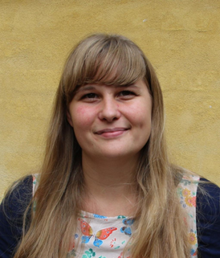
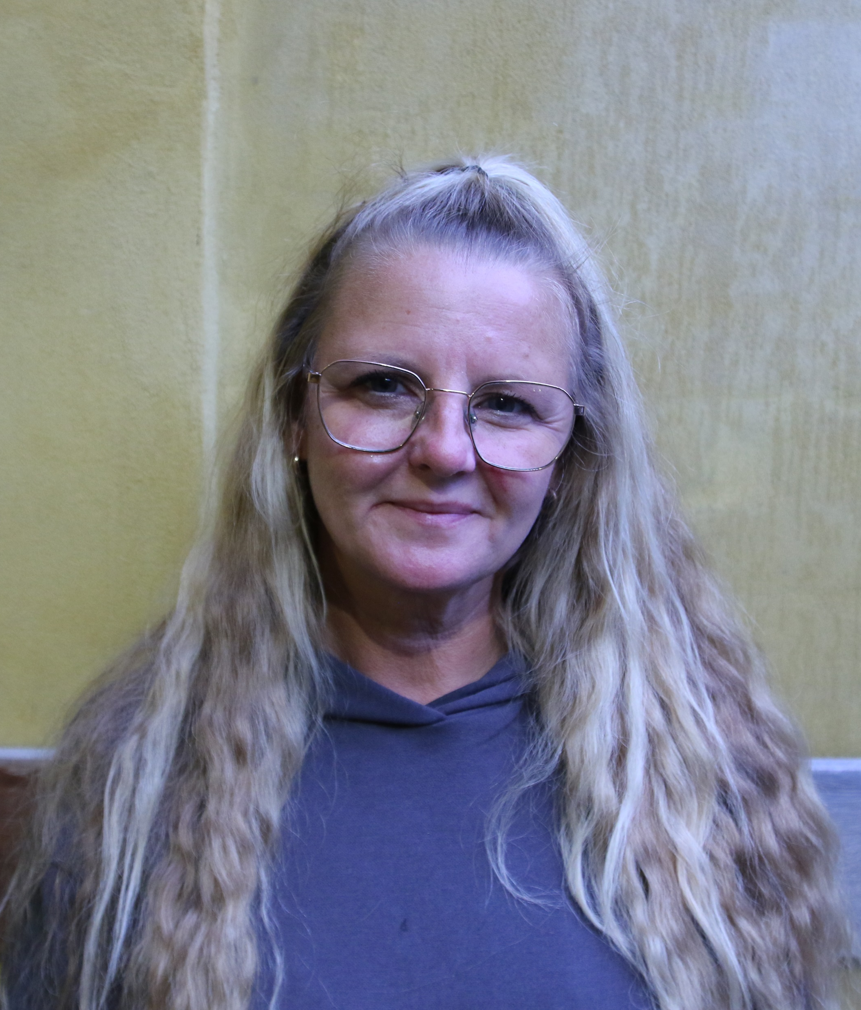
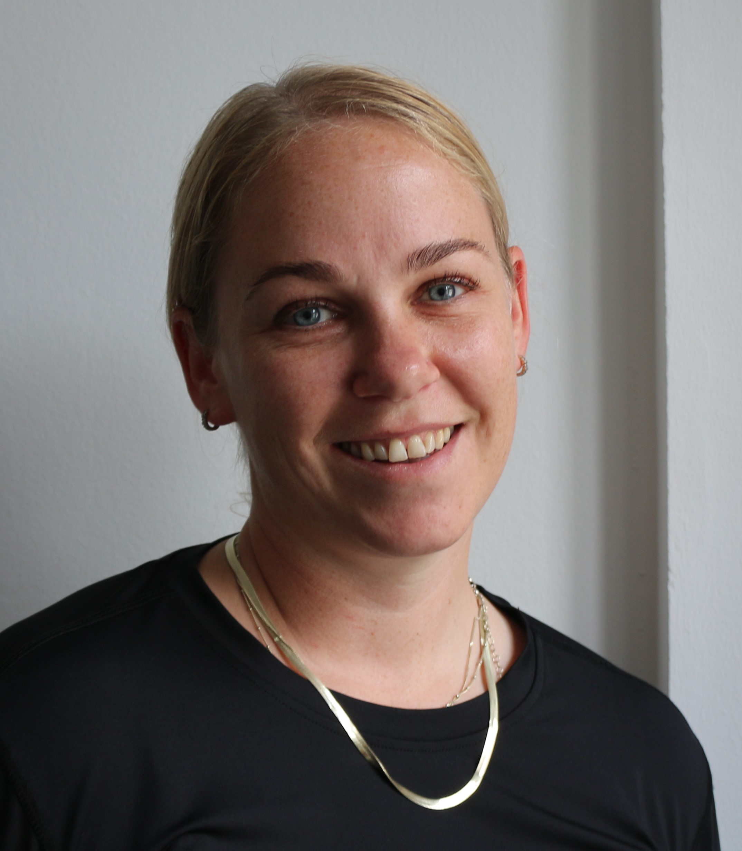
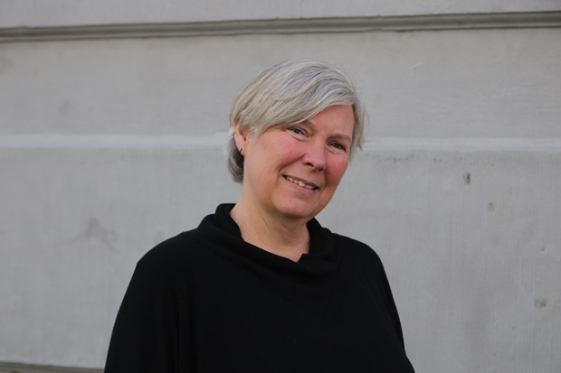
Fællestillidsrepræsentanter almen
Michala Toftager Bovien
mitb@foa.dk
Tlf: 30785106
Vibeke Jensen vibj@foa.dk
Tlf:
30660079
Nanna
Mikkelsen
nami@foa.dk
Tlf:
30875114
Maria
Porse
maria@foa.dk
Tlf:
30785110
FOA-WIFI: Farfartil4

Slide 4
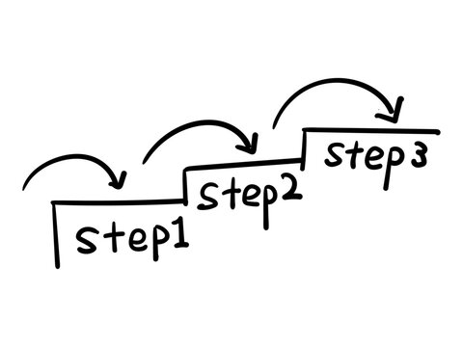
Tjek-ind-guide –
trin for- trin
Notes:
Det er først muligt at tjekke ind efter kl. 9 og indtil mødet afsluttes kl. 12 QR-koden kommer op på skærmen og vi tjekker ind sammen nu – bed evt sidemanden om hjælp

Slide 5
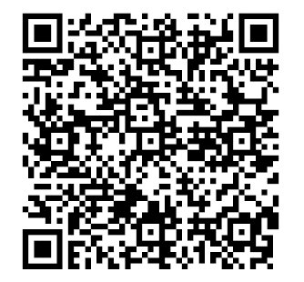
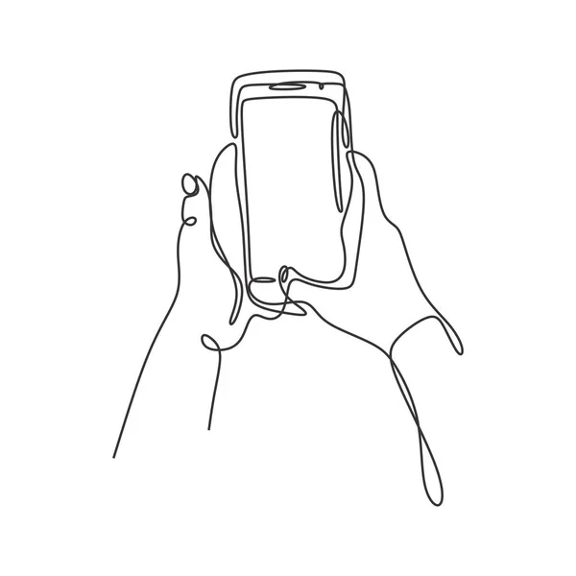
Tjek-ind-guide – trin-for-trin Torsdag
Scan QR-koden med kameraet og tryk på linket:
Tilmeldmig.dk
FOA-WIFI: Farfartil4
Notes:
Det er først muligt at tjekke ind efter kl. 9 og indtil mødet afsluttes QR-koden kommer op på skærmen og vi ind sammen nu – bed evt sidemanden om hjælp

Slide 6
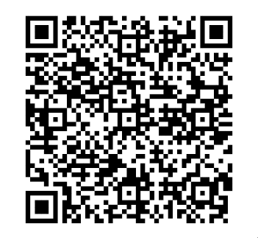
Tjek-ind-guide – trin-for-trin Fredag
Scan QR-koden med kameraet og tryk på linket:
Tilmeldmig.dk
FOA-WIFI: Farfartil4
Notes:
Det er først muligt at tjekke ind efter kl. 9 og indtil mødet afsluttes QR-koden kommer op på skærmen og vi ind sammen nu – bed evt sidemanden om hjælp

Slide 7

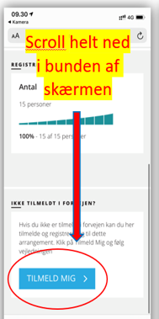
Tjek-ind-guide – trin-for-trin
Gå ned i bunden af skærmen og tryk på:
TILMELD mig
Og så kommer I videre til…..
FOA-WIFI: Farfartil4

Slide 8
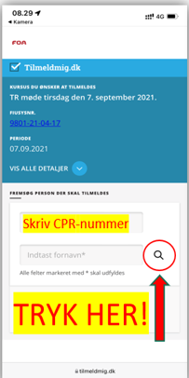
Tjek-ind-guide – trin-for-trin
Skriv cpr-nummer i øverste bjælke
Tryk på forstørrelsesglasset
FOA-WIFI: Farfartil4

Slide 9
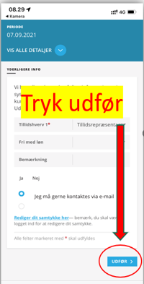

Tjek-ind-guide – trin-for-trin
Gå ned i bunden og tryk på
UDFØR
Og VUPTI – så skulle I gerne være registreret
… hvis det bøvler så kom op i pausen
FOA-WIFI: Farfartil4

Slide 10
Dagsorden
Kl.09.00 – 09.10 Velkomst og tjek ind
Kl. 09.10 – 10.15 Lønforhandling
Kl.10.15 – 10.45 Opsamling
Kl. 10.45 – 11.00 Pause
Kl. 11.00 – 11.30 Ny hjemmeside og FOA app
Kl. 11.30 – 12.00 Meddelelser

Slide 11

Lønforhandling
FOA-WIFI: Farfartil4
Notes:
Besøg af formanden som vil fortælle lidt om at Løn kun kortvarig har været en del af MED og derfor skal alt hvad der handler om lønpolitikker mm ud af MED-regi

Slide 12
Lokale lønforhandlinger – hvorfor?
Fra 1997 indførtes gradvis et nyt lønsystem, ny løn, i den offentlige sektor.
En større del af lønnen skal aftales mellem den enkelte offentlige arbejdsgiver og den ansatte.

Slide 13
Hvad skete der så…
1997 – 2005:
Procedureaftale om hvorledes der skal forhandles Ny Løn i kommunen/amtet – indgås i Hovedudvalget eller i et særskilt nedsat forhandlingsorgan.
”…tidsfrister og regler for afvikling af forhandlinger om funktionsløn og kvalifikationsløn aftales i det øverste medindflydelses- og medbestemmelsesudvalg…”
”Såvel (amts)kommunen som de forhandlingsberettigede organisationer har pligt til at forhandle løn efter denne aftale”

Slide 14

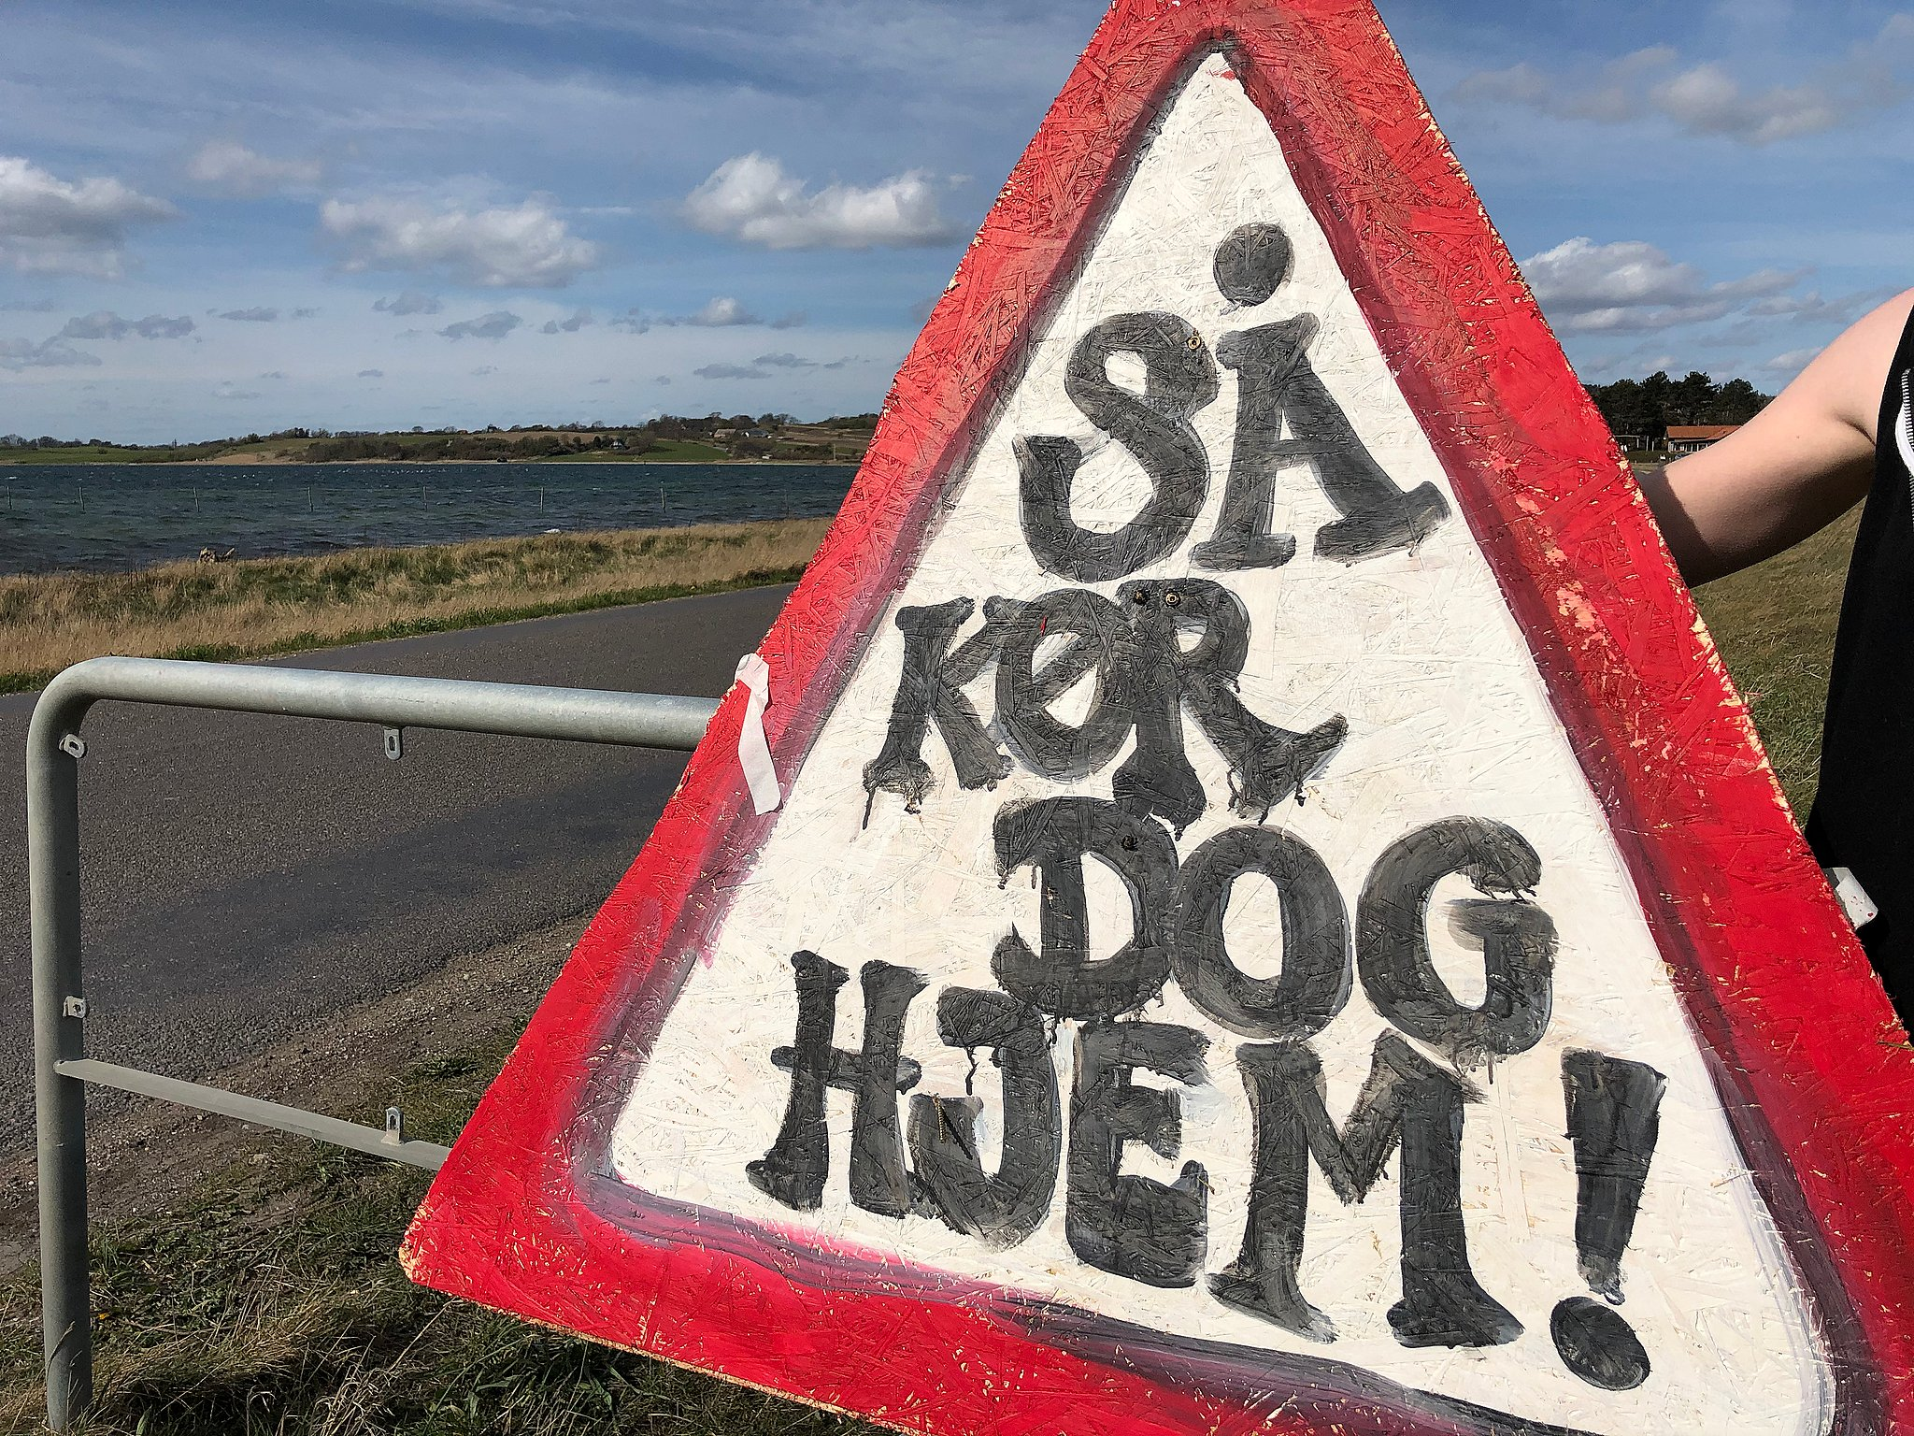
Organisationerne fik besked på at køre hjem igen…
I et MED-hovedudvalg havde man aftalt kun at forhandle hvert andet år
”Der var jo alligevel ingen penge at forhandle om”

Slide 15
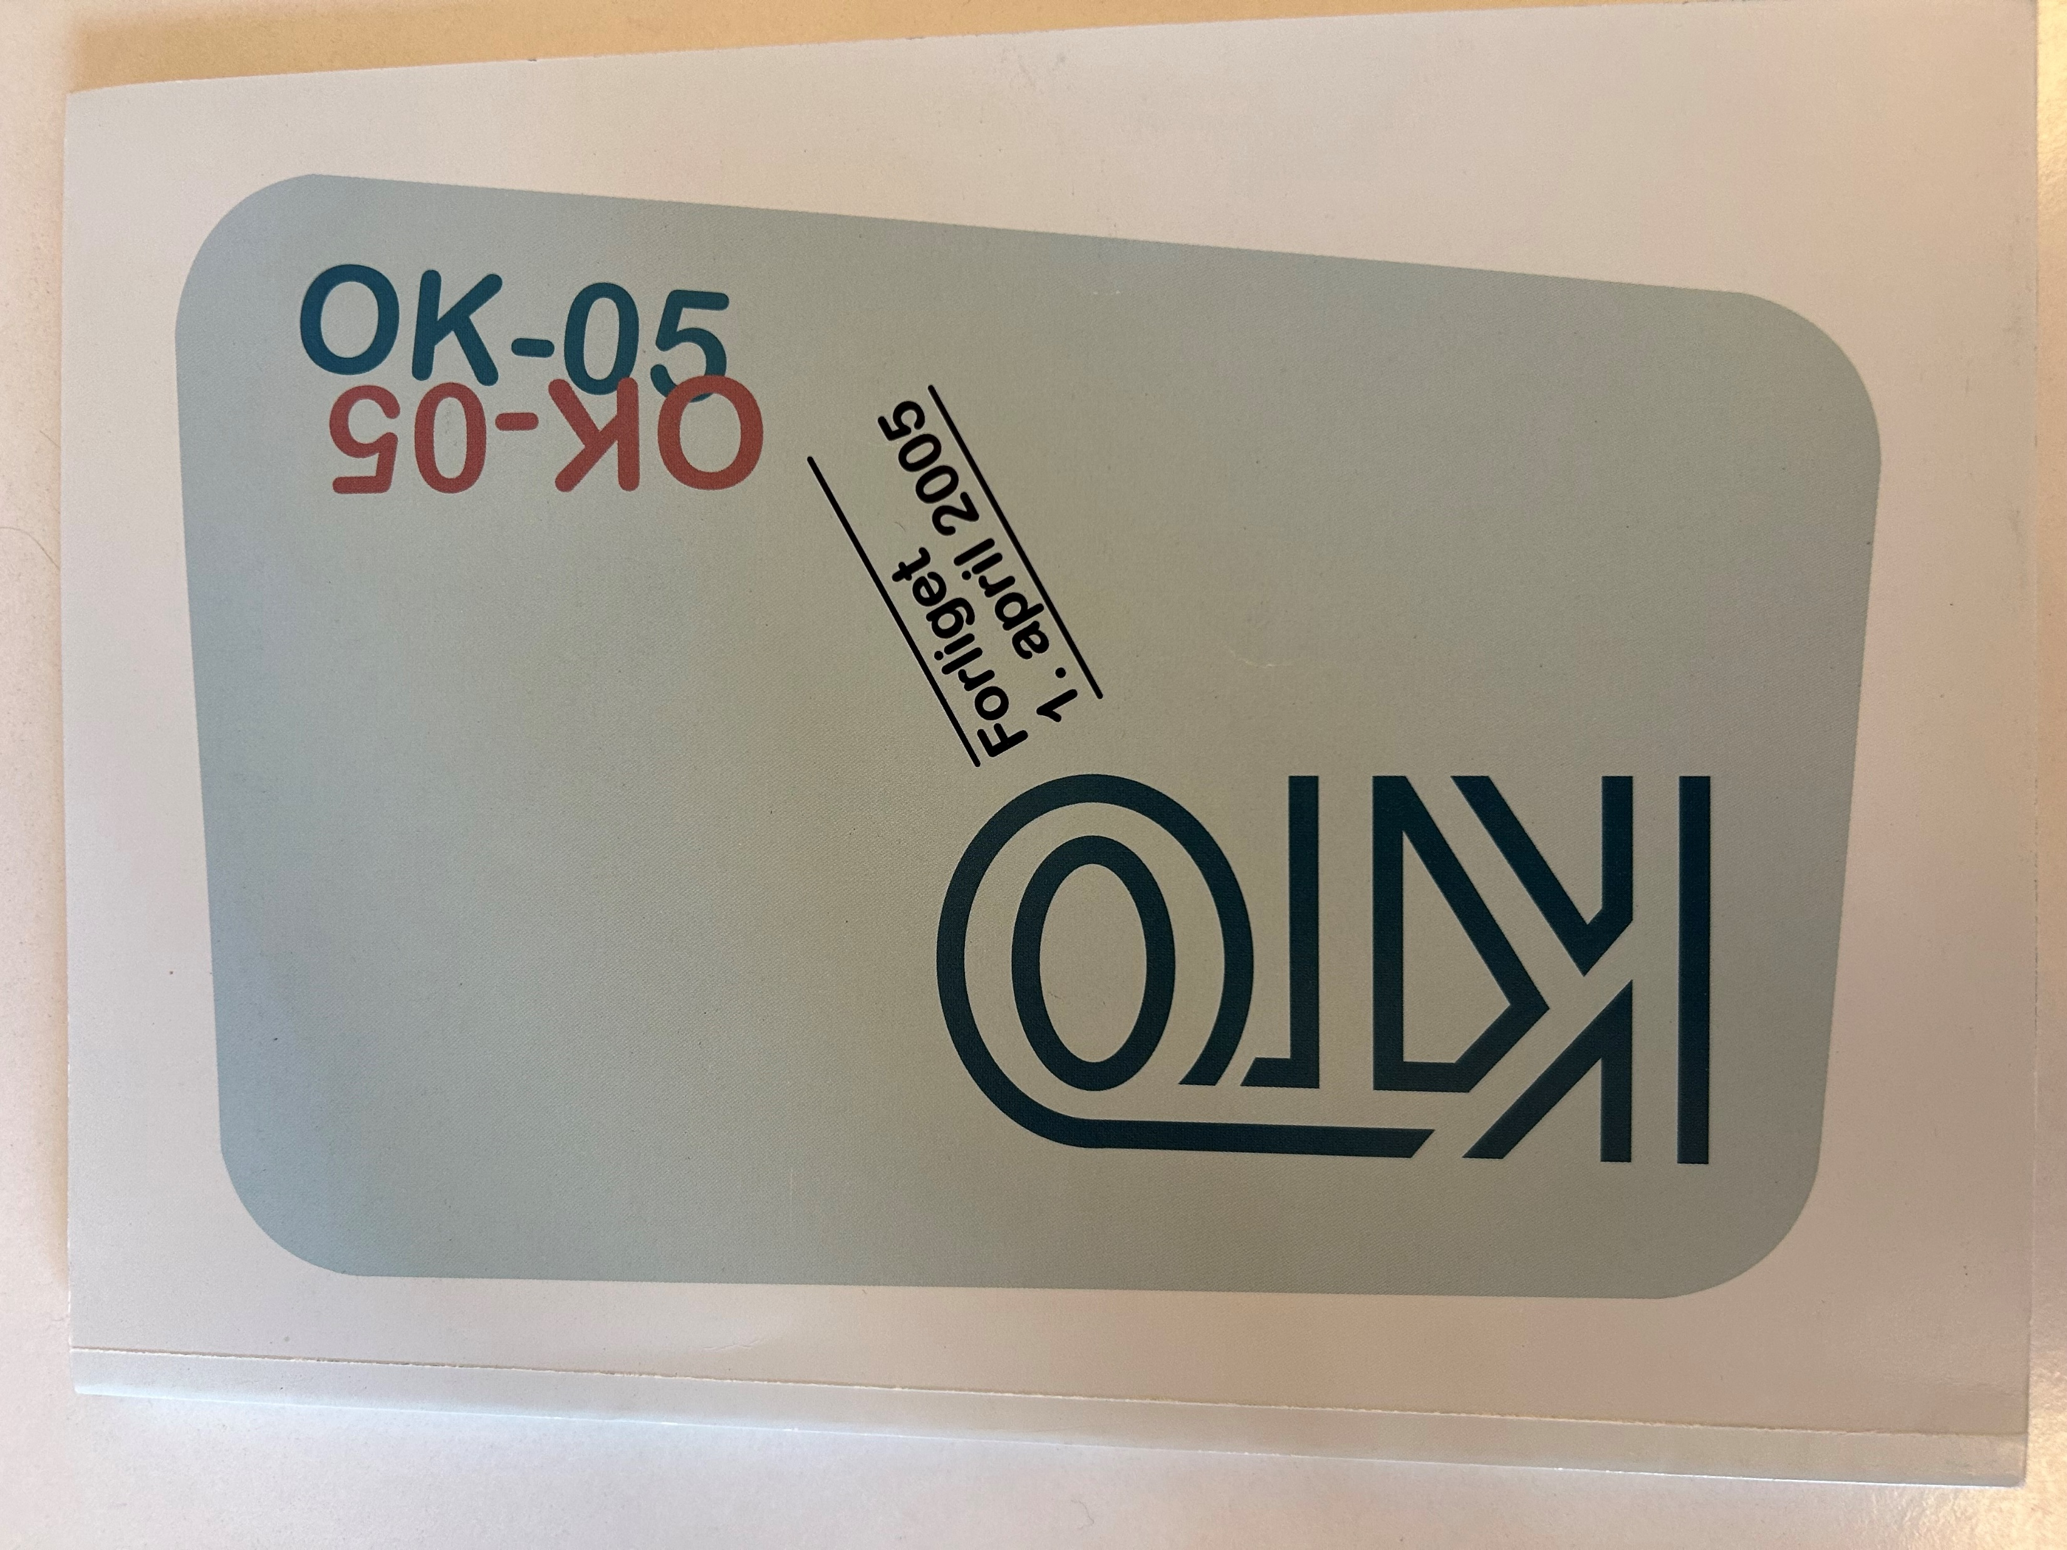

OK-05:
Aftale om:
”Afgrænsning af forhandlingskompetencen i SU-/MED-systemet”
Der kan ikke længere aftales noget om løn – der kan dog være en drøftelse af kommunens lønpolitik, herunder resultatløn

Slide 16


OK-11
Den lønpolitiske drøftelse udgår af teksten i MED-rammeaftalen.

Slide 17
Eksempler på aftaleret eller ledelsesret…
Aftaleret
Ledelsesret
Løn (forbundenes overenskomster inkl. ”Aftale om lokal løndannelse for …”)
TR-aftalen (MED-rammeaftalens § 10 – 19)
Ferieaftalen (Forhandlingsfællesskabets Aftale om ferie for personale ansat i kommuner/regioner, m.fl.)
Arbejdstid (organisationernes arbejdstidsaftaler + Forhandlingsfællesskabets aftaler om arbejdstid)
Hvornår kan der afholdes ferie (inden for aftalens rammer)
Hvornår skal arbejdstiden placeres (inden for rammerne af organisationernes arbejdstidsaftaler m.fl.)

Slide 18

Hvad så nu?
Udmelding på tværs af forvaltninger inden lokale lønforhandlinger i 2025
Gør som I plejer og har aftalt lokalt

Slide 19

Gruppearbejde hvor er I nu?
Hvordan påvirker det klyngen/institutionen/skolen?
Skal vi ændre noget i forhold til vores forestående forhandlinger?
Skal vi planlægge klubmøde omkring lønforhandling?
Er der noget vi skal være særligt opmærksomme på?
Har vi spørgsmål til FTR’erne?
FOA-WIFI: Farfartil4
Notes:
Vi har Lønforhandling på til februar hvor vi taler om den gode proces i forhold til lønforhandling
Vi arrangerer nogle eftermiddage/aften-møder hvor I kan komme ind og tale med en FTR om lønforhandlinger

Slide 20
Dagsorden
Kl.09.00 – 09.10 Velkomst og tjek ind
Kl. 09.10 – 10.15 Lønforhandling
Kl.10.15 – 10.45 Opsamling
Kl. 10.45 – 11.00 Pause
Kl. 11.00 – 11.30 Ny hjemmeside og FOA app
Kl. 11.30 – 12.00 Meddelelser

Slide 21
Opsamling på gruppearbejde
Del jeres refleksioner
Spørgsmål til FTR’erne?
FOA-WIFI: Farfartil4

Slide 22
Dagsorden
Kl.09.00 – 09.10 Velkomst og tjek ind
Kl. 09.10 – 10.15 Lønforhandling
Kl.10.15 – 10.45 Opsamling
Kl. 10.45 – 11.00 Pause
Kl. 11.00 – 11.30 Ny hjemmeside og FOA app
Kl. 11.30 – 12.00 Meddelelser

Slide 23
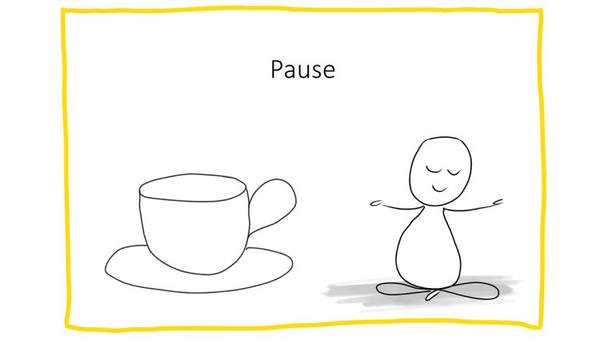
Pause
15 min

Slide 24
Dagsorden
Kl.09.00 – 09.10 Velkomst og tjek ind
Kl. 09.10 – 10.15 Lønforhandling
Kl.10.15 – 10.45 Opsamling
Kl. 10.45 – 11.00 Pause
Kl. 11.00 – 11.30 Ny hjemmeside og FOA app
Kl. 11.30 – 12.00 Meddelelser

Slide 25
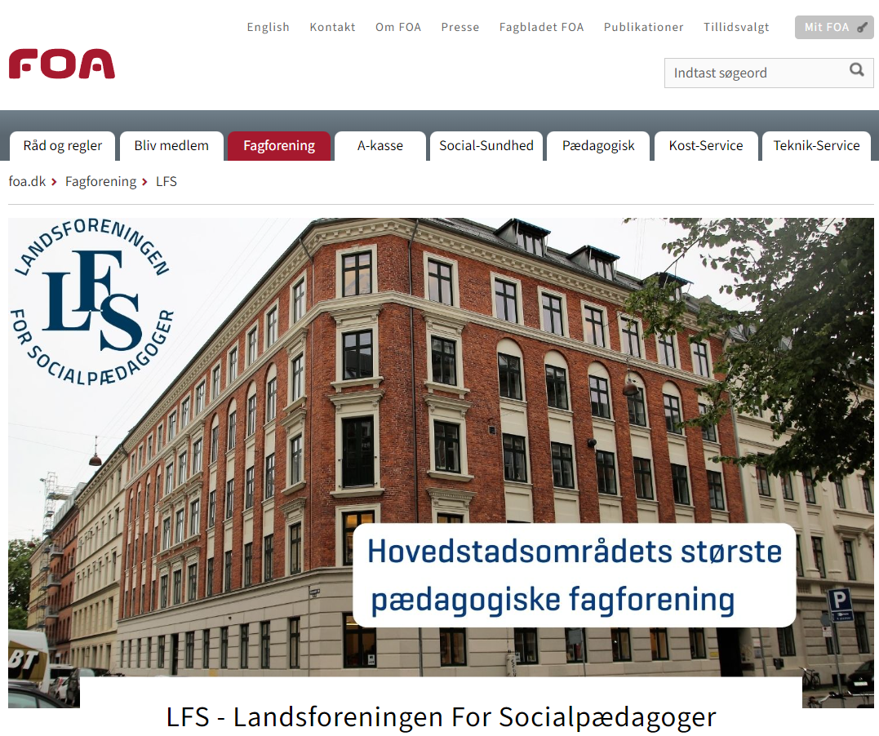
Ny hjemmeside
https://www.Lfs.dk
https://www.foa.dk/afdelinger/lfs

Slide 26
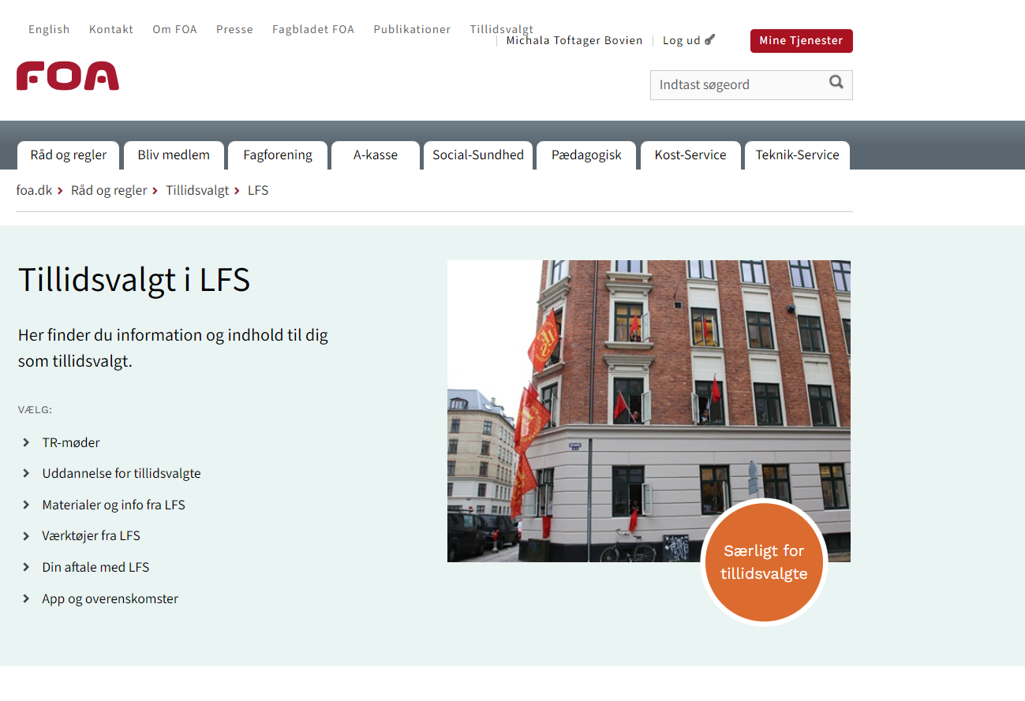
Ny hjemmeside – Tillidsvalgt i LFS
https://www.foa.dk/raad-regler/tillidsvalgt/afdelingssider-tillidsvalgte/lfs-tillidsvalgte
Notes:
Er der noget vi skal lede efter sammen? TR-møder samt materialer!

Slide 27
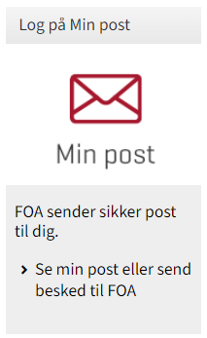


Ny hjemmeside LFS-boksen
LFS-boksen er lukket for henvendelse fra d. 8.9.24.
LFS-boksens indhold kan tilgås indtil 14. december 2024 men man kan ikke skrive/modtage svar i den mere.
Når I og jeres kollegaer skal have fat i fællestillidsrepræsentanterne eller LFS kan det ske på
E-mail
Telefon og SMS
FOA ”Min post”

Slide 28
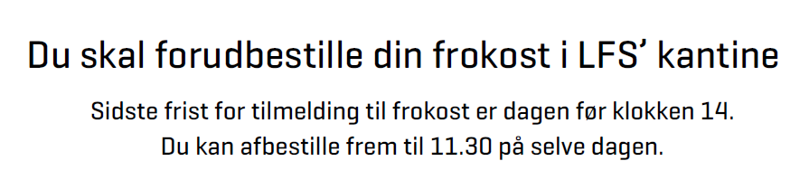

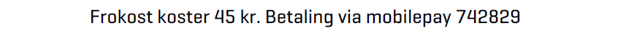
Ny hjemmeside frokostbestilling
Nyt link til frokostbestilling mitlfs.dk/frokosttr

Slide 29


FOA TR-appen
Notes:
Er der noget vi skal lede efter sammen?

Slide 30
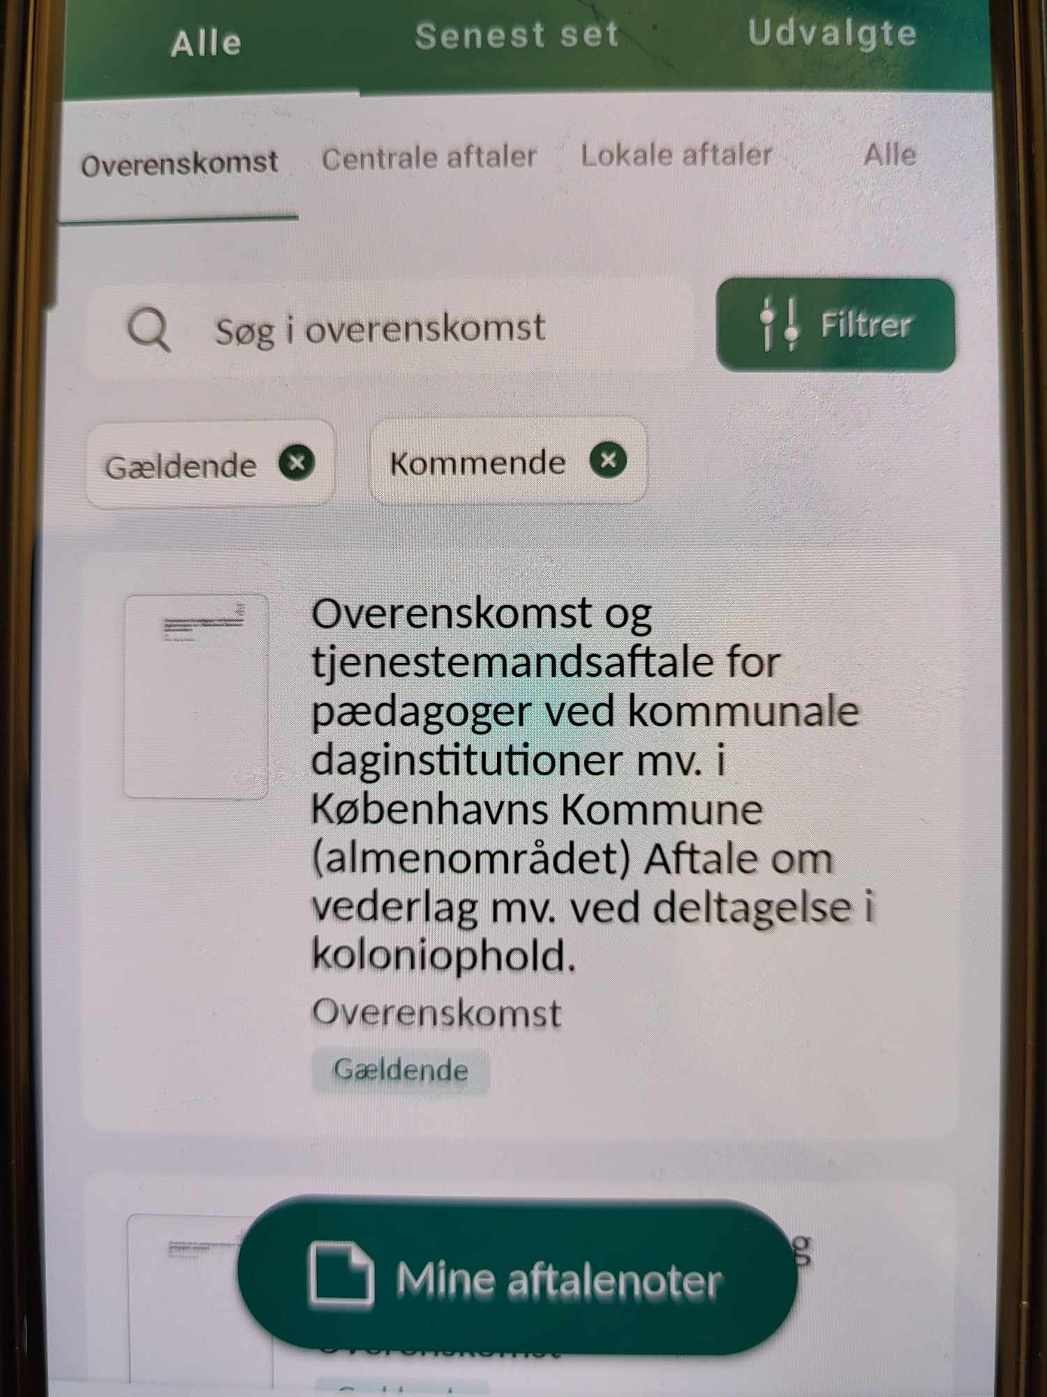
FOA TR-appen startside
Notes:
Startsiden.
Du kommer ind på aftalearkivet, som linker til de overenskomster du dækker.
Hvis du ikke kan finde en overenskomst, skal du kontakte adm@lfs.dk, da der kan mangle et flueben ud for en eller flere faggrupper.

Slide 31
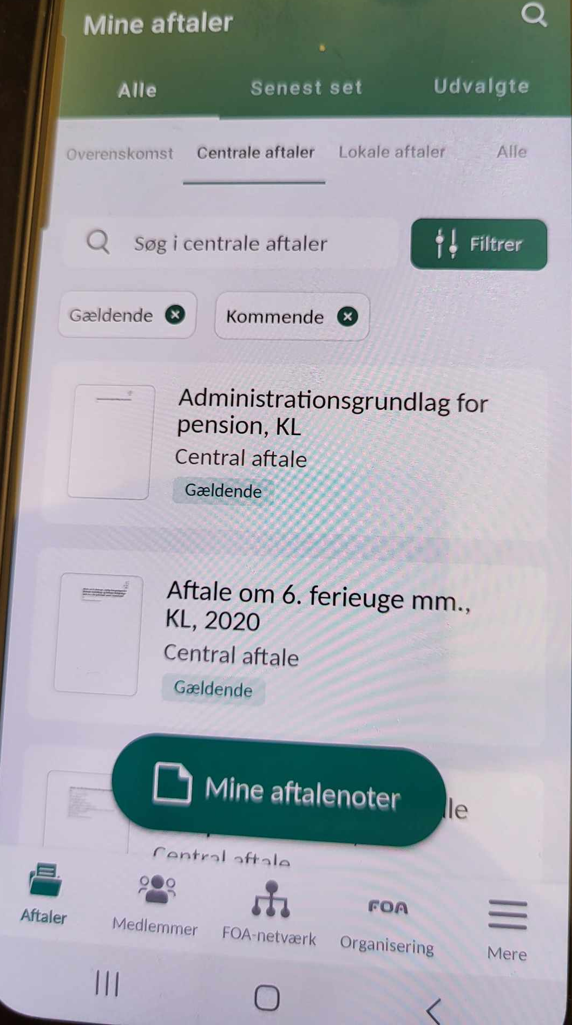
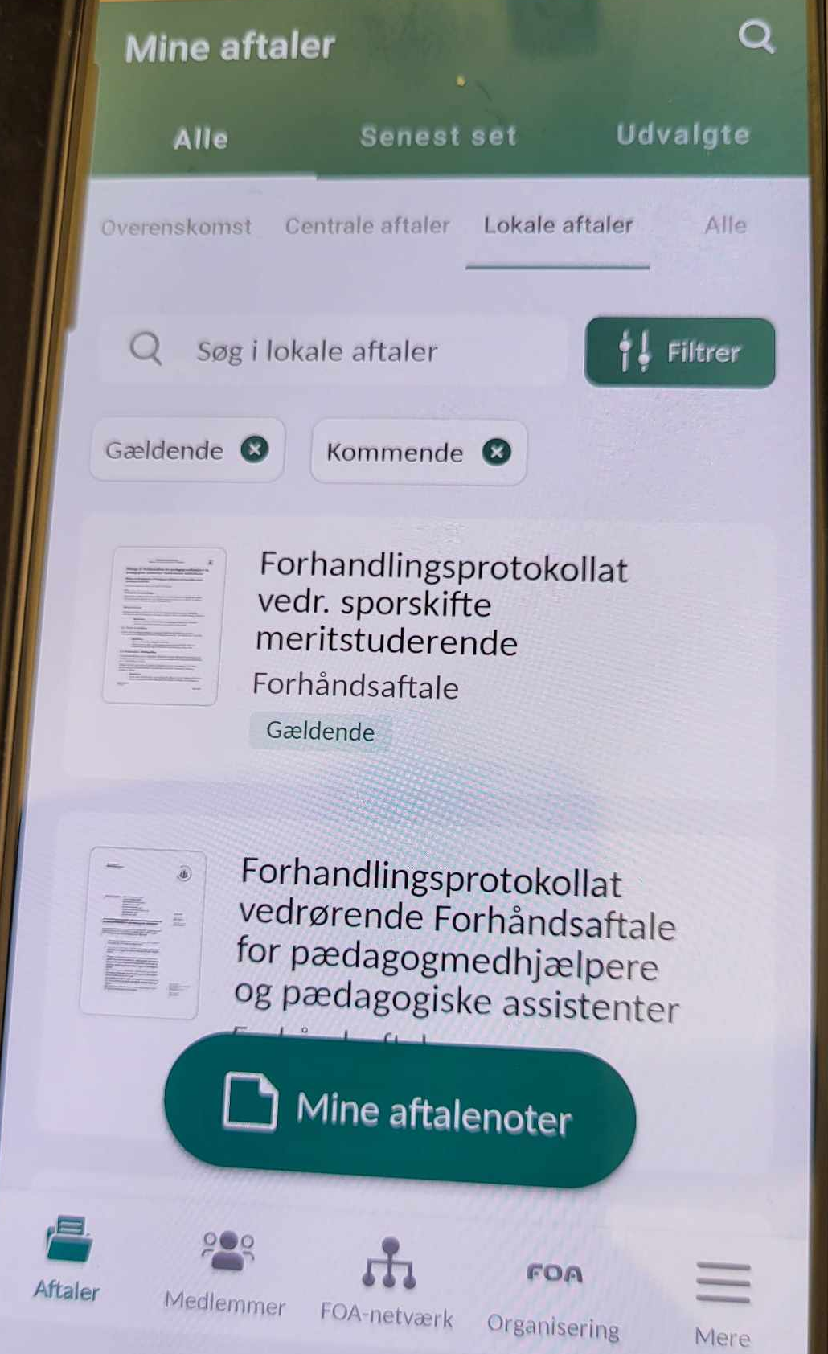
FOA TR-appen aftalearkiv
Notes:
Billede 1
Centrale aftaler, ferie, fravær af familiemæssige årsager, seniorpolitik mv.
Billede 2
Lokale aftaler, forhåndsaftaler, arbejdstidsaftale, MED-aftale mv.
Måske kan du stjernemarkere de aftaler du bruger meget, og lægge dem i udvalgte (virker ikke for FTR’er)

Slide 32
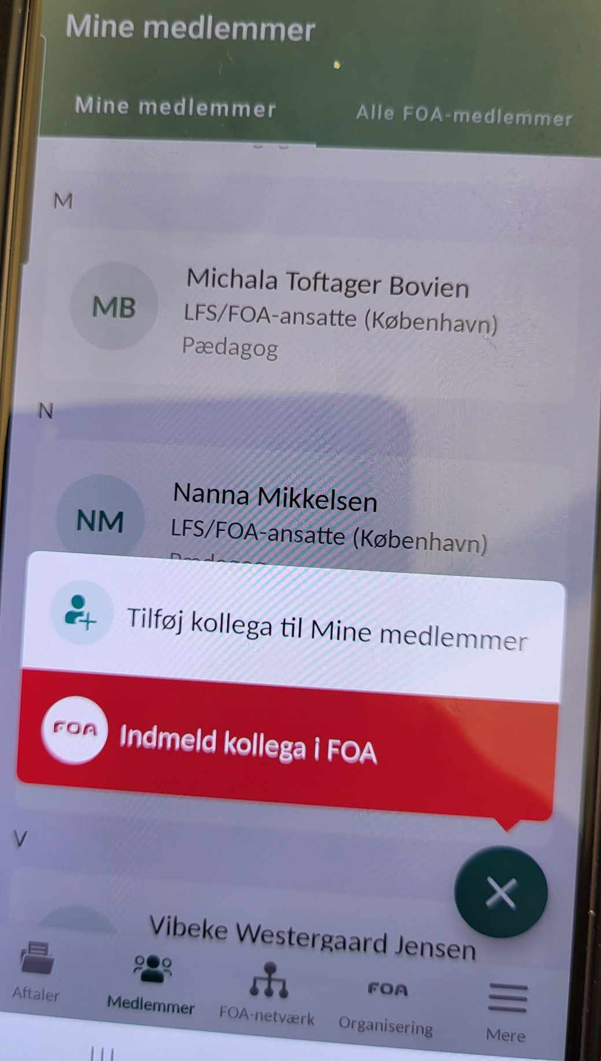
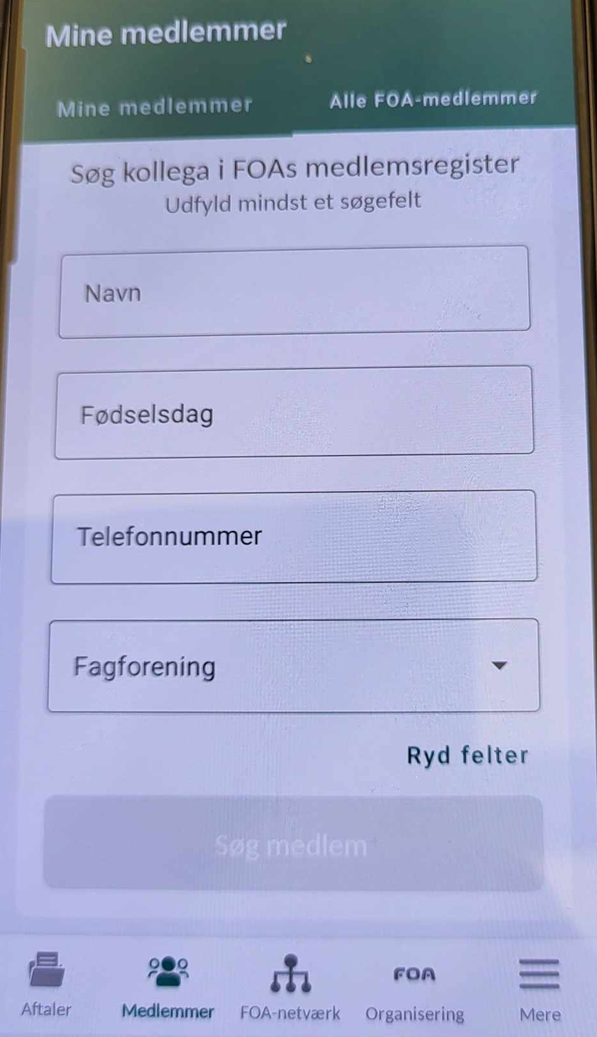
FOA TR-appen – medlemmer
Notes:
Billede 1: Søg efter en kollega, som allerede er medlem af FOA/LFS og sæt dem på din medlemsliste.
Billede 2: Fremsøg medlemmer af FOA – særligt, hvis kollegaer oplyser, at de er medlem, men I ikke kan se dem på listen.

Slide 33
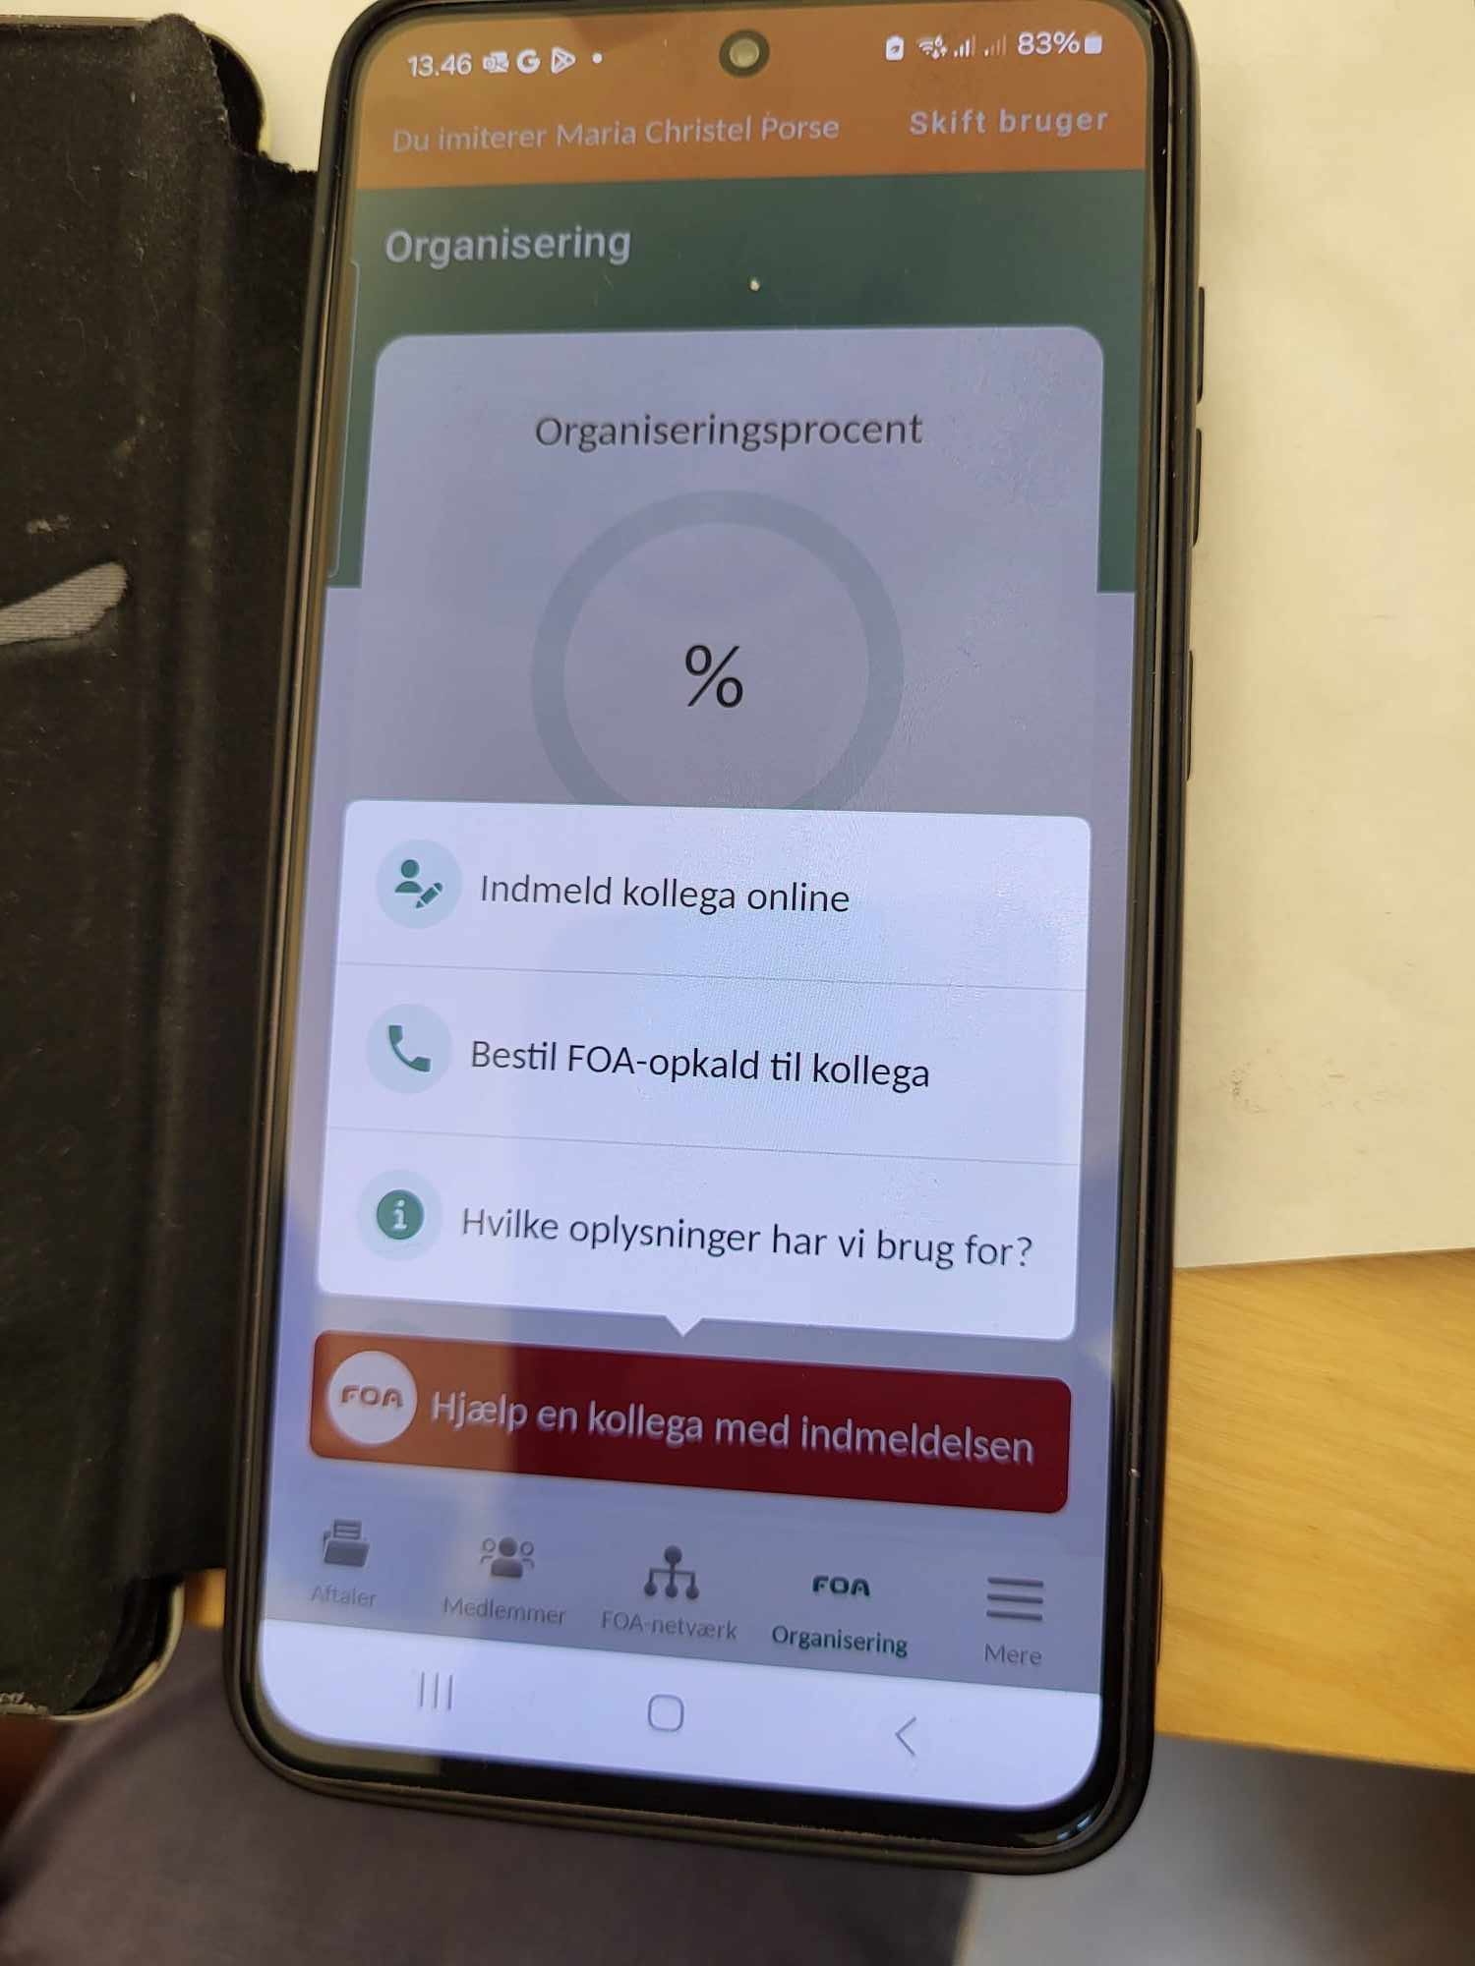
FOA TR-appen – meld din kollega ind
Notes:
Flere muligheder for at hjælpe kollegaer med at melde sig ind eller blive overflyttet

Slide 34
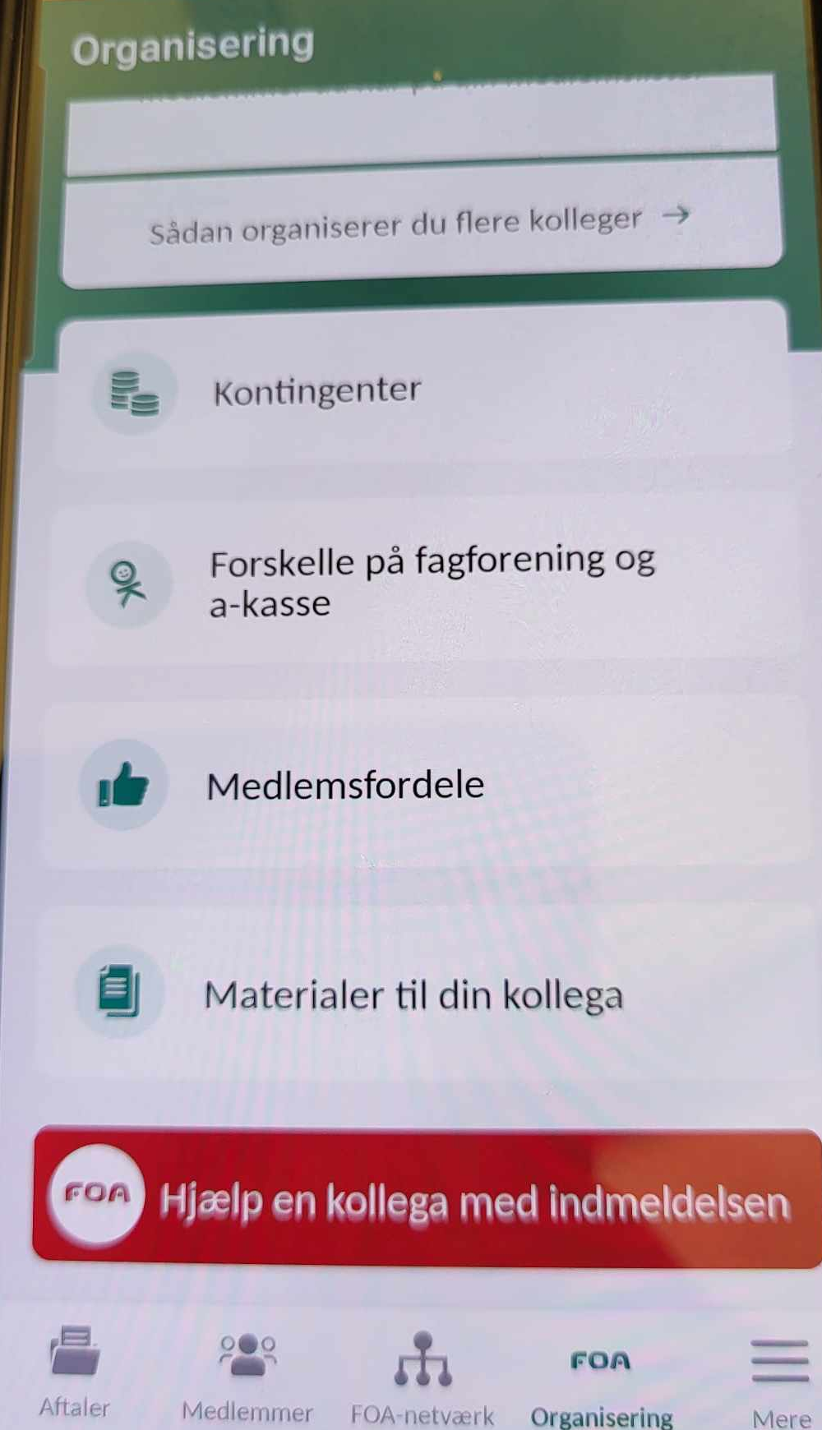
FOA TR-appen – Organisering
Notes:
Materialer til at organisere kollegaer.
Hurtig adgang til kontingentsatser, pjecer og medlemsfordele mv. – videreføres til FOA’s hjemmeside eller PDF’er

Slide 35
Spørgsmål sendes til adm@lfs.dk
Notes:
Er der spørgsmål, Fungerer det

Slide 36

Kontakt til nyansatte kollegaer
Vi deler erfaringer
Notes:
Hvordan går det med at mødes med nye kollegaer i arbejdstiden
Hvordan går det med at være med til ansættelsessamtaler (LFS’ tolkning af MED-aftalens bilag 7 er, at I SKAL deltage i de fulde ansættelsesprocesser herunder samtalerne – det står dog ikke specifikt nævnt)
Tal sammen ved bordet i 5 min
Opsamling fra bordene

Slide 37
Dagsorden
Kl.09.00 – 09.10 Velkomst og tjek ind
Kl. 09.10 – 10.15 Lønforhandling
Kl.10.15 – 10.45 Opsamling
Kl. 10.45 – 11.00 Pause
Kl. 11.00 – 11.30 Ny hjemmeside og FOA app
Kl. 11.30 – 12.00 Meddelelser

Slide 38



FTR-Valg
Mandag d. 21. oktober kl. 8.30-9.30
Michala Toftager Bovien
Nanna Mikkelsen
Genopstiller
Genopstiller
Notes:
Kom og stem – vi gir kaffe og croissanter

Slide 39
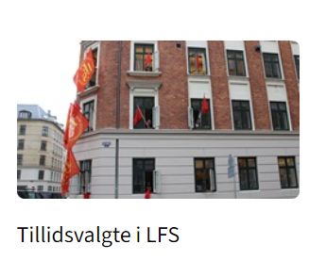
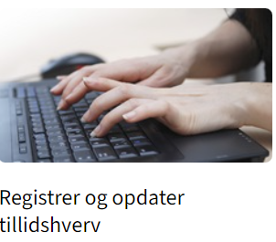

Valg af TR, TR-suppleant og AMR
- Husk registering når valget er overstået https://www.foa.dk/raad-regler/tillidsvalgt/registrering-af-tillidshverv
Eller
Notes:
Spørg:
Hvornår er I på valg?
Svar: Når I har været valgt i 2 år fx marts 22 – marts 24
Hvor skal i registrerer jer?

Slide 40
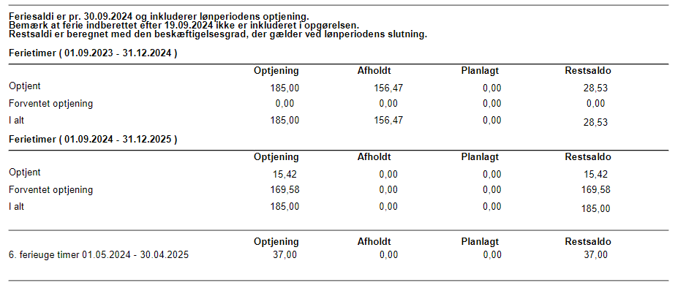
Ferieafholdelse inden 31.12.2024
Husk at få styr på ferien inden året er omme.
Al ferie ud over 5. og 6. ferieuge skal være afholdt senest d. 31.12 ellers bortfalder det.
5. Ferieuge kan overføres efter aftale med ledelsen.
Notes:
Tjek om restsaldoen er over ansættelsesgraden (f.eks. 37 timer), hvis der er flere timer end ansættelsesnormen, så SKAL de afholdes inden 31.12.2024, hvis der er færre timer en uge, KAN de overføres efter aftale med ledelsen.
OBS: vær opmærksom på nye kollegaer, som kan have ferie fra en tidligere arbejdsplads (feriekonto) – ældste ferie afholdes først.

Slide 41

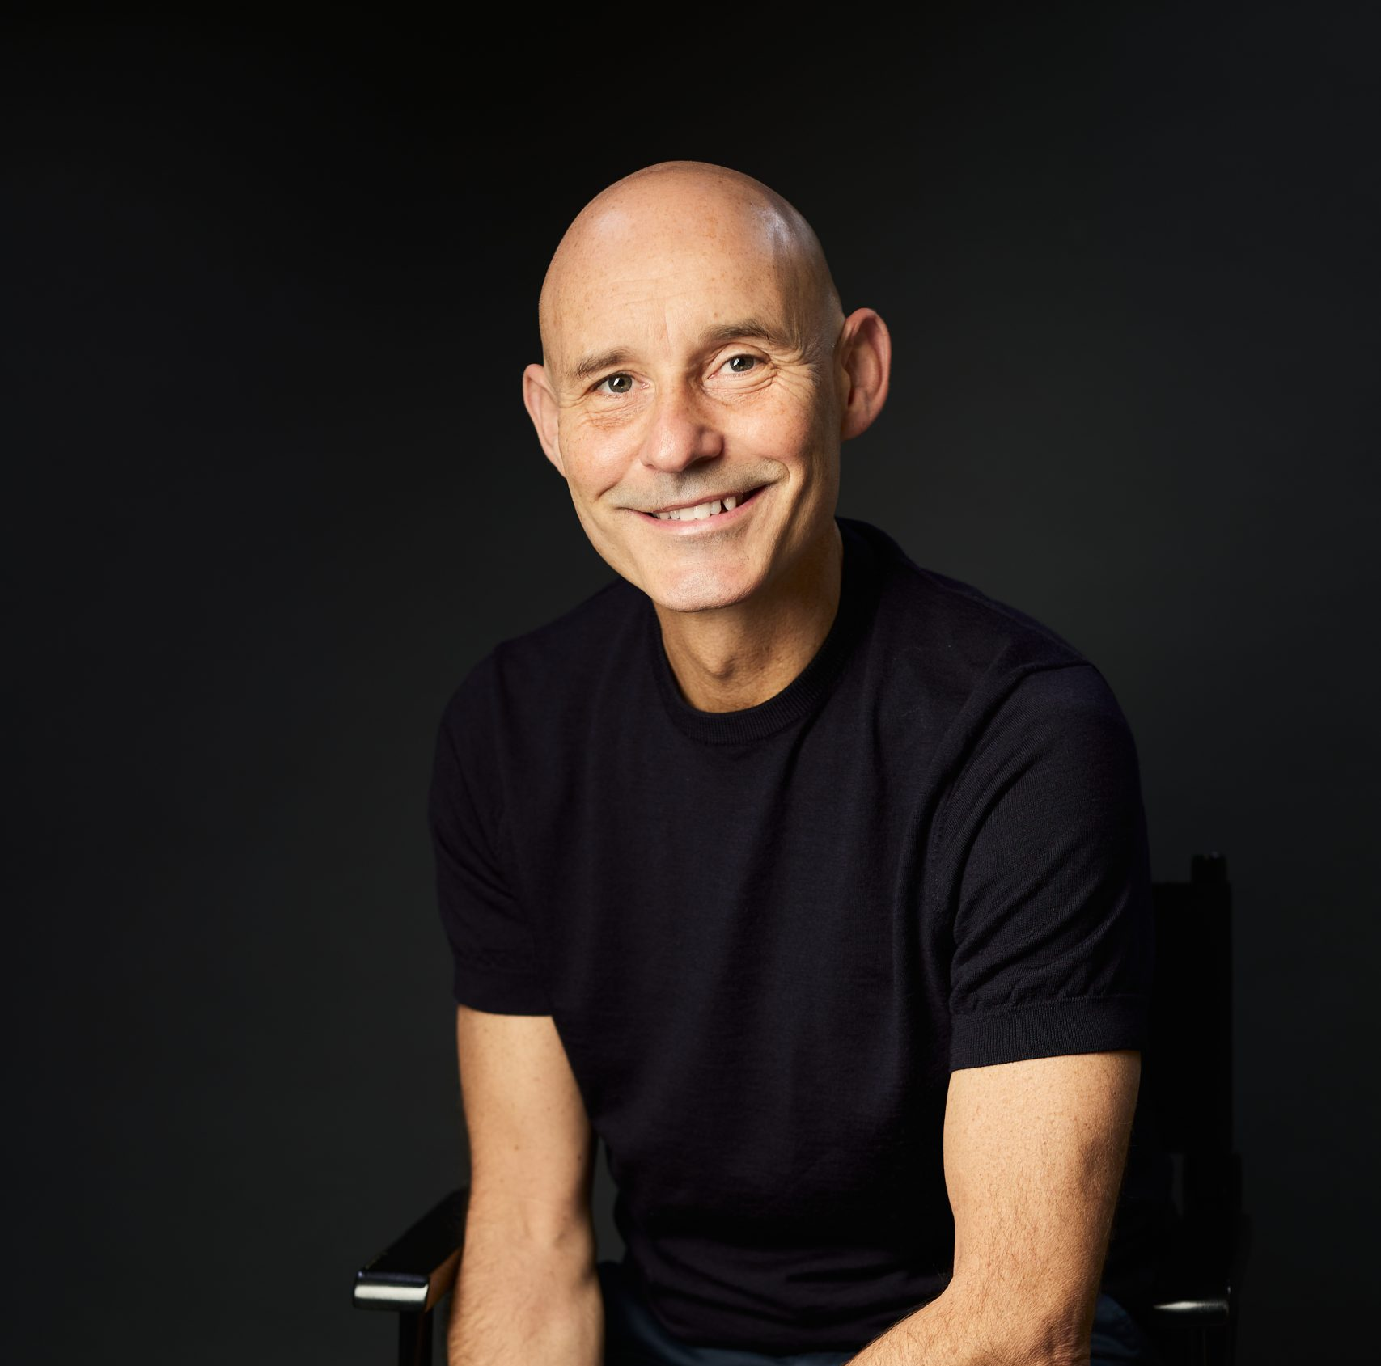
TRIO-MØDE I UGE 45
Tema:
INDFLYDELSE FREMMER TRIVSEL
Oplægsholder
Bo Vestergaard
Amager Selskabslokaler,
Markmandsgade 9-11, København S

Slide 42



LFS årskalender 2025 kan afhentes på trykkeriet

Slide 43



FARVEL OG TAK FOR I DAG

